Slide 1
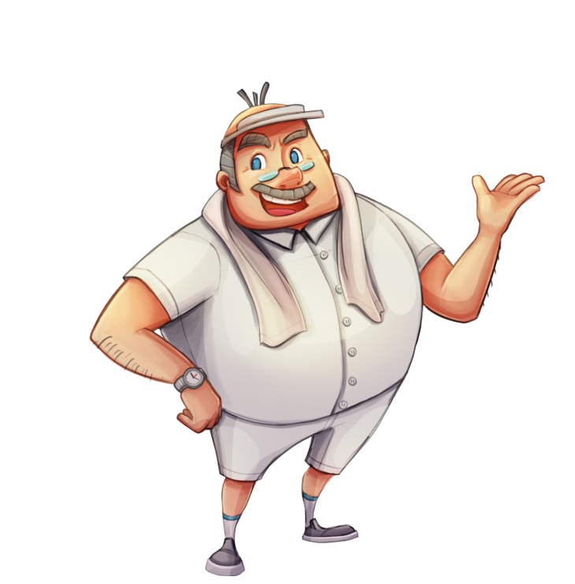
Geef een gastles!
FIX JE RISK
Lijkt het je leuk kinderen te leren hoe verzekeren werkt?
Geen ervaring voor de klas? Geen probleem!
De docent blijft in de buurt en in de Lesbrief Fix Je Risk en de instructievideo helpen je met het geven van de les. De les duurt ongeveer een uur en is geschikt voor kinderen van de groepen 7 en 8.
Week van het geld 2024
Hoe ben jij je GELD de BAAS?
Enthousiast?
Meld je dan gelijk aan bij [naam coördinator]!
Zet het in je agenda!
11 – 15 maart
www.fixjerisk.nl | weekvanhetgeld.nl

Slide 2
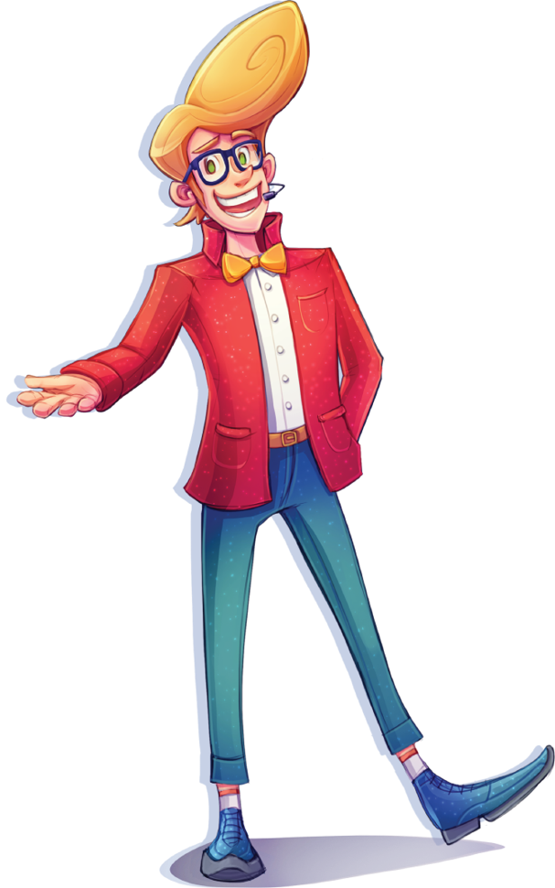
Week van het geld
### gastlessen
Je kan je nog aanmelden!
Meld je aan bij [naam coördinator]! Maak nu alvast ruimte in je agenda in de week van 11 t/m 15 maart!
Aanmeldingen
###
www.fixjerisk.nl | weekvanhetgeld.nl

Slide 3
Oefen je Fix je Risk gastles!
Om iedereen klaar te stomen voor de gastlessen
tijdens de Week van het geld 2024 zijn er
oefensessies georganiseerd:
###
Aanmeldingen
###
Datum
Tijd
Locatie
Datum
Tijd
Locatie
Meer informatie?
Laat het [naam coördinator] weten
www.fixjerisk.nl | weekvanhetgeld.nl

Slide 4
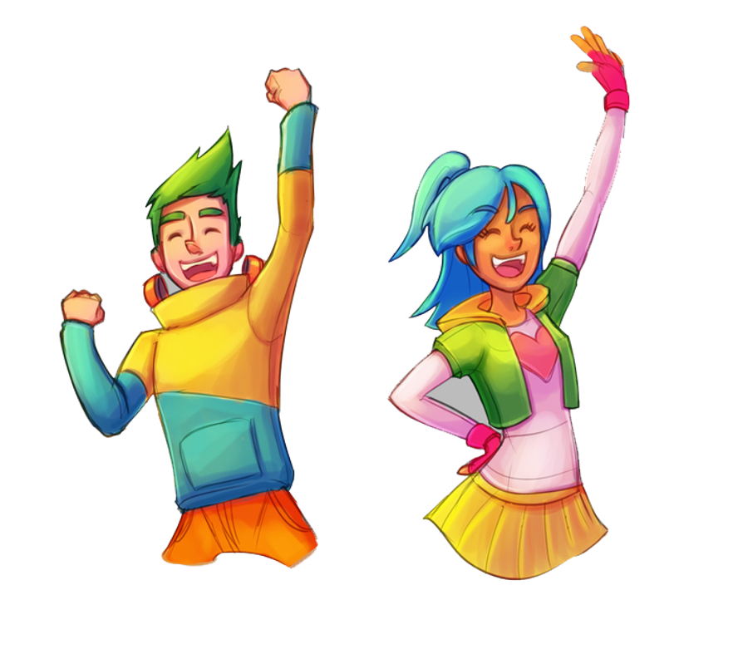
Onze gastdocenten in actie!
#weekvanhetgeld #wvhg #wvhg2024 #fixjerisk
<< Foto van gastdocent tijdens de Week van het geld >>

Slide 5
Week van het geld 2024
Highlights
Bedankt voor
jullie inzet!
Gastlessen
Gastdocenten
Leerlingen
<< eigen input >>
<< eigen input >>
<< eigen input >>
www.fixjerisk.nl | weekvanhetgeld.nl

